Slide 1

Miami Metro Pd
Projektben Lévő Résztvevők:
Katona Zoltán Bence
Czifra Péter
László Róbert
Rendőrkapitányság IT-Infrastruktúrája:
Gyakorlatban Megvalósított Projekt.

Slide 2
A Projektunk Célja
Különálló Hálózatok a Biztonság Érdekébe
Privát Hálózatok
Stabil és Gyors Kapcsolat
A Rendőrkapitányság Minden Eszközének Gyors és Zavartalan Működése
Adatbiztonság

Slide 3
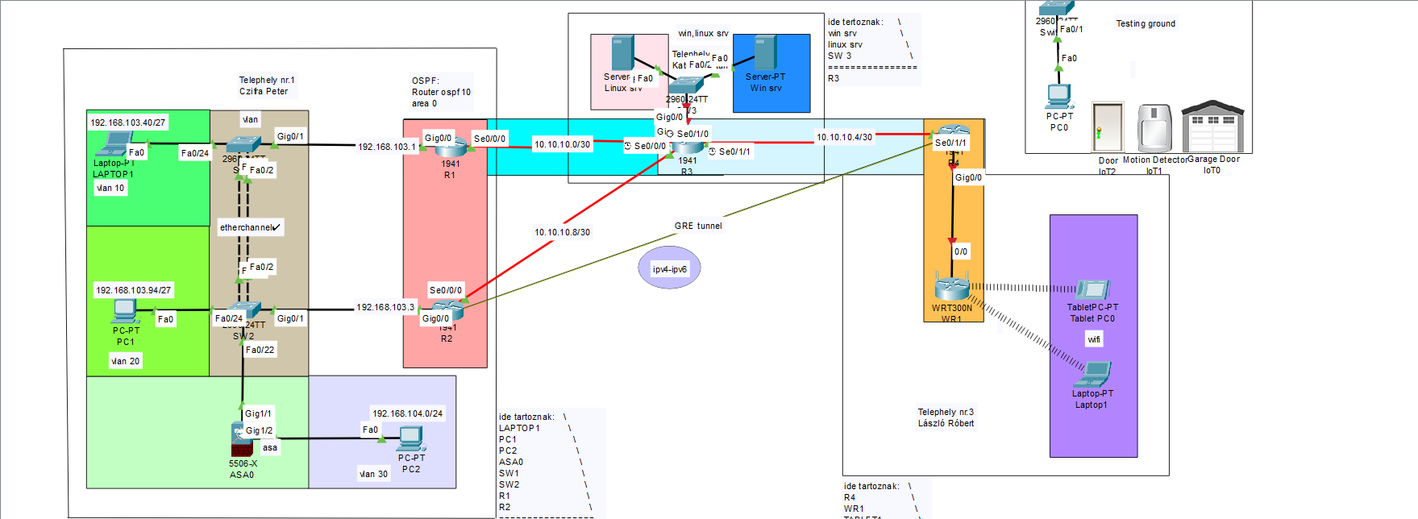
Hálózati topológia
Külömböző Protokolokat használata:
OSPF
HSRP
ETHERCHANNEL
ACL
VLAN
SSH
PORTSEC
GRETUNNEL
NAT

Slide 4
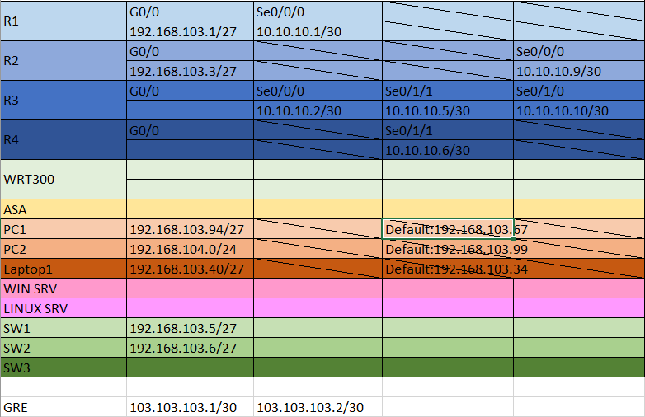
IPV4 táblázat

Slide 5
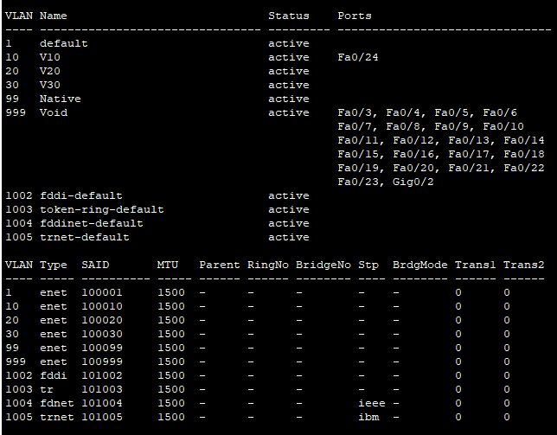
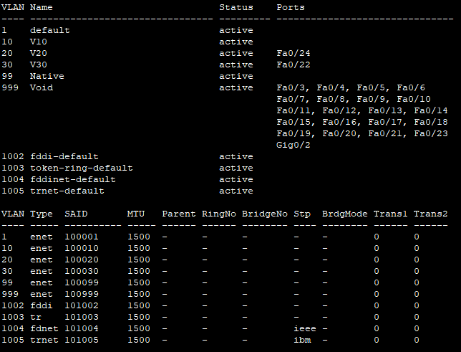
Vlanok:

Slide 6
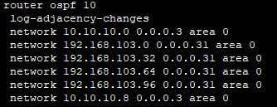
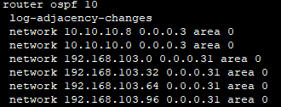


OSPF:
R1:
R2:
R3:
R4:

Slide 7
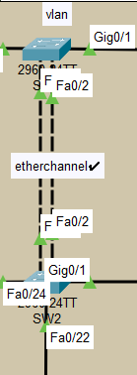
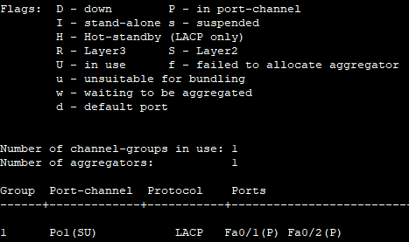
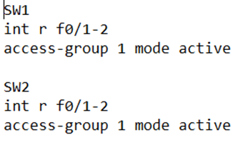
Etherchannel:
-configoltam egy Etherchannelt az alábbikat szerint SW1 es SW2 között:

Slide 8
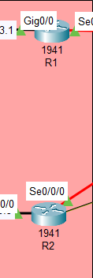
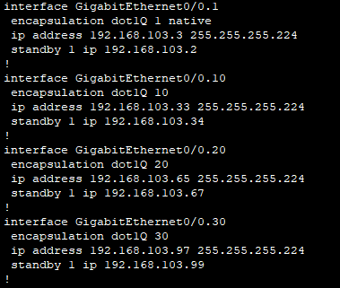
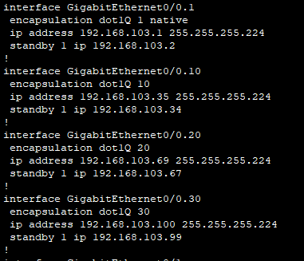
HSRP:
HSRP

Slide 9
SSH:
-Állítottam egy SSH-t minden routerre és switchre:
Username:
-admin
Password:
-admin

Slide 10
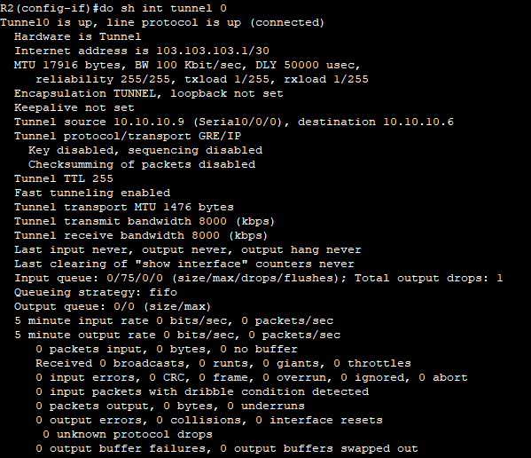
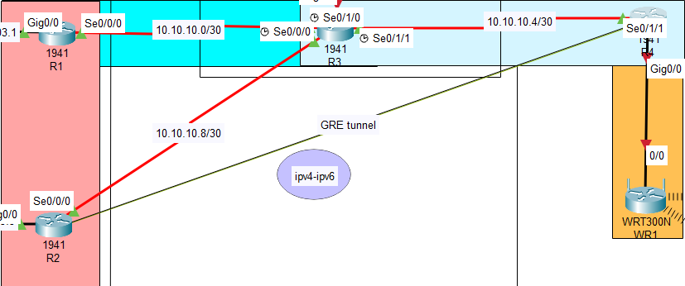
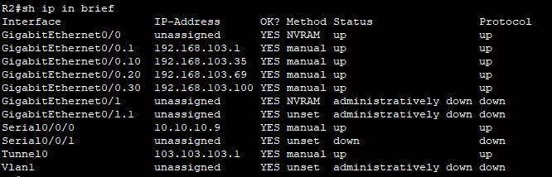
GRE Tunnel:

Slide 11
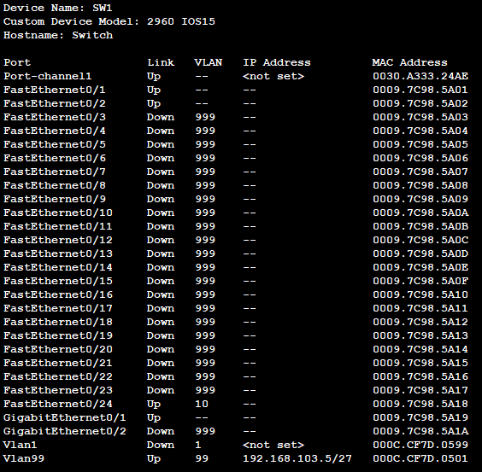
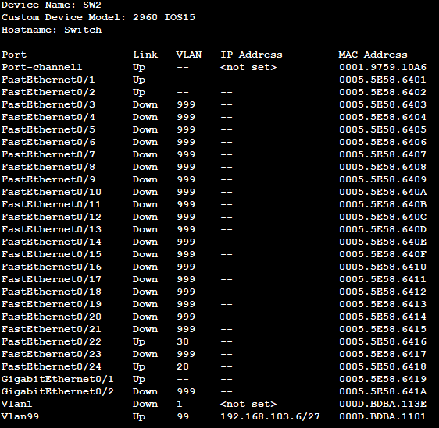
Portsec:

Slide 12
Mit gondolunk a projektről?
Kihívások:
Tapasztalataink:
Tanulságok:
Pozitívumok
Ez a munka minket megtanított hogy milyen lesz egy professzionális munka elvégzés ha nagyobb projektekben vennénk részt a jövőbe egy cégnél
Ez a Projekt lehetőséget adott arra hogy a tudásunkat és ismereteinket tovább fejlesszük és vigyük a valódi világba
Ezek nagyon sokat segítettek a probléma felismerési tudásunkba
A mi csapatunkba a jó hangulat és az összefogás a projekt megoldása közepén kiálló volt

Slide 13
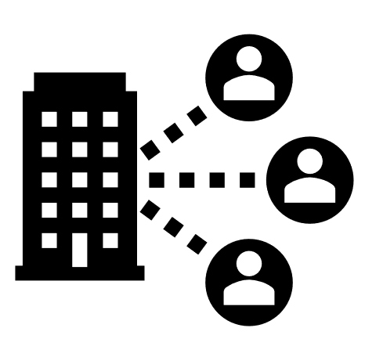
Köszönjük szépen a megtisztelő figyelmüket!

